Slide 1
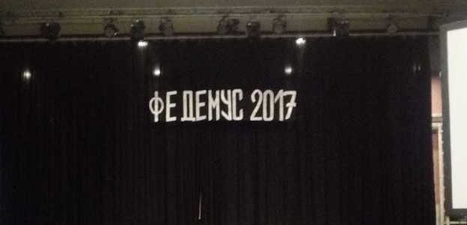
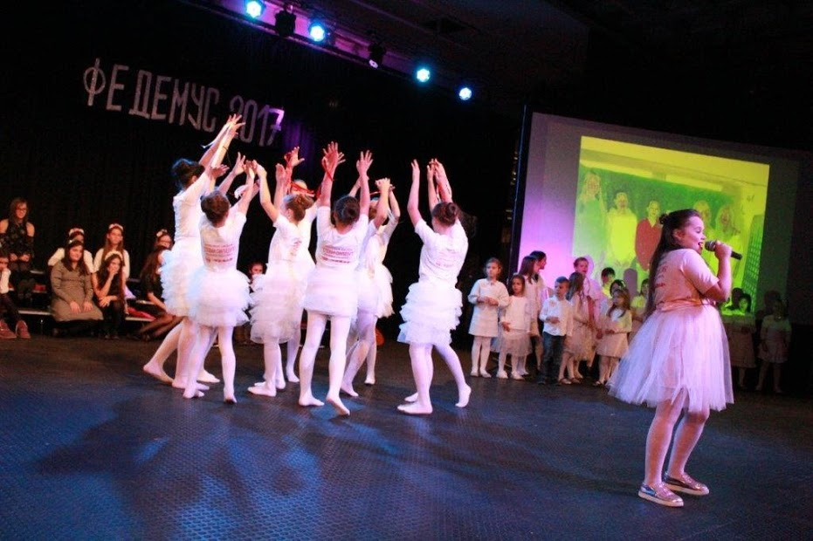
Наслов теме: „ Ово смо ми“
Драгана Милошевић
Дијана Милановић

Slide 2
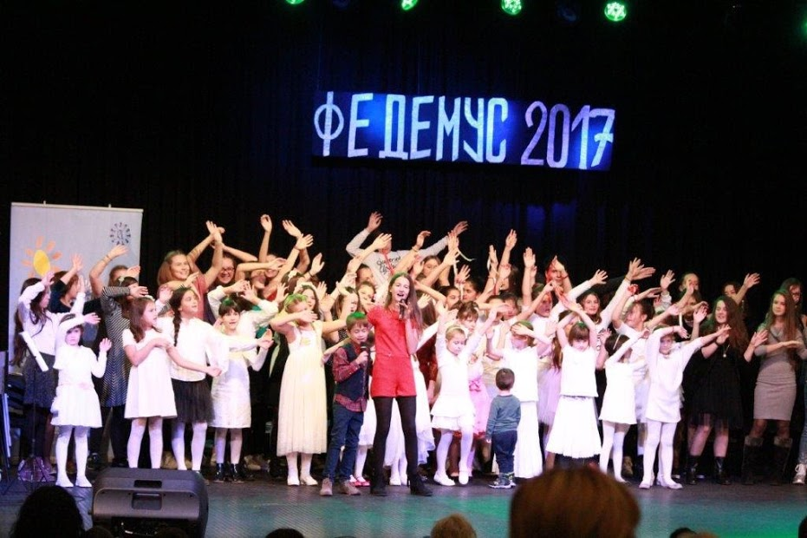
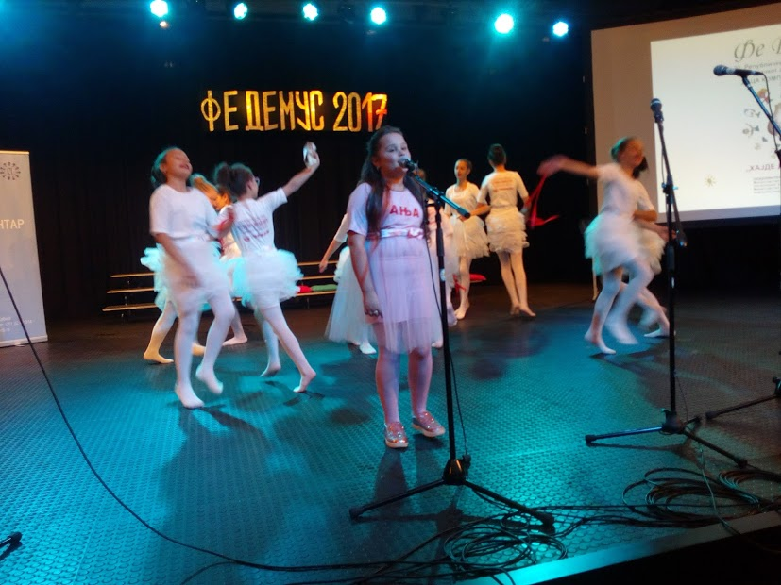
22. Републички фестивал дечјег музичког стваралаштва „Деца композитори“ ФЕДЕМУС 2017 „Хајде да певамо“
Понедељак, 23. октобар у 17 часова
Сала Донка Шпичек Дечји културни центар Београд Таковска 8

Slide 3
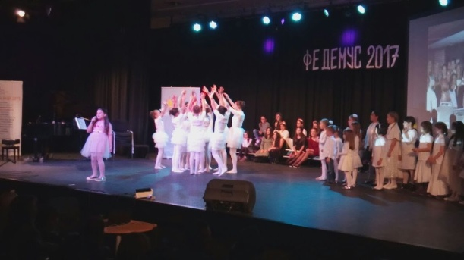
ФЕДЕМУС Фестивал дечјег музичког стваралаштва
афирмише самостално дечје музичко стваралаштво и креативан рад одраслих са децом
Деца пишу текстове и компонују, а затим изводе те песме.
Право учешћа на конкурсу имају ученици основних и средњих школа, учесници музичких активности дечјих културних центара, сличних дечјих установа и асоцијација на територији Републике Србије.

Slide 4
дечјe композицијe
вокалне
инструменталне
Вокално-инструменталне

Slide 5
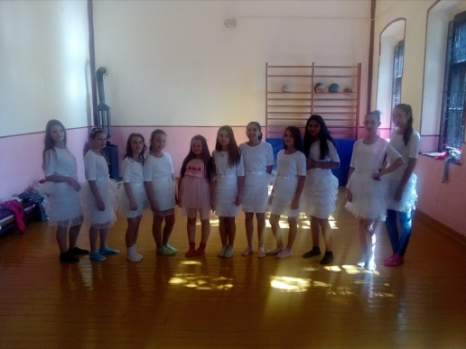
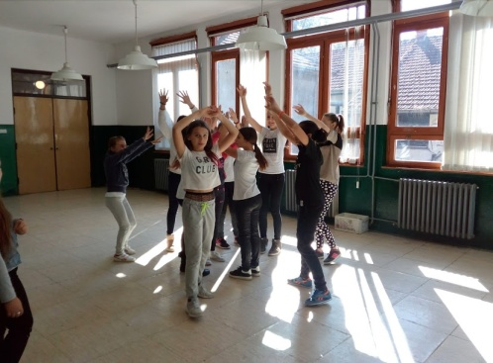
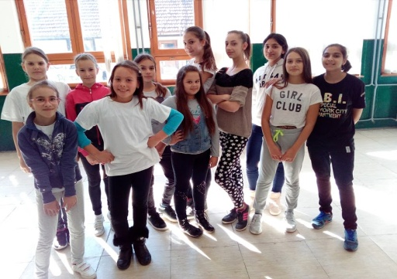
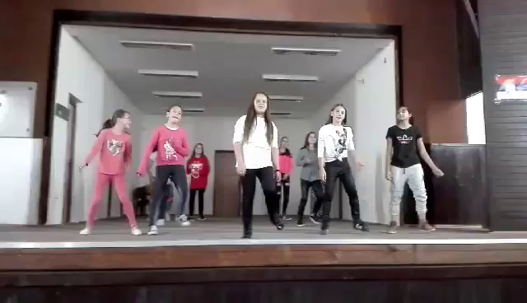
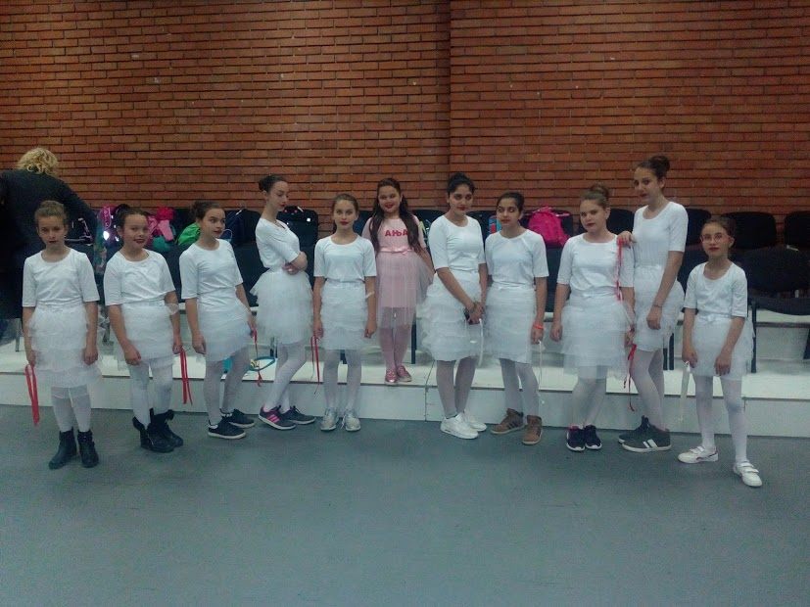
деца узраста од 7 до 15 година на часовима музичке културе или кроз слободне активности
Конкурс је отворен од 15. 01. 2017. до 15. 03. 2017. године.

Slide 6
Пријављене композиције морају бити уредно написане
Учесници конкурса могу компоновати појединачно или групно
Учесници конкурса прилажу мелодијску линију са уписаним текстом или шаљу радни снимак на ЦДу.
Учесници конкурса могу компоновати инструменталну композицију за одређени инструмент која мора бити записана самостално или уз помоћ наставника

Slide 7
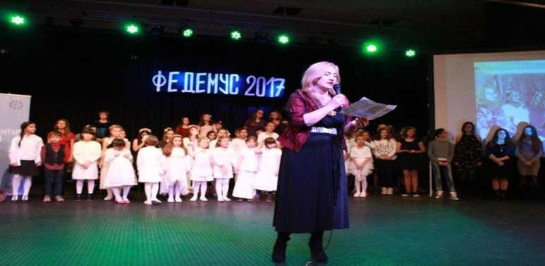
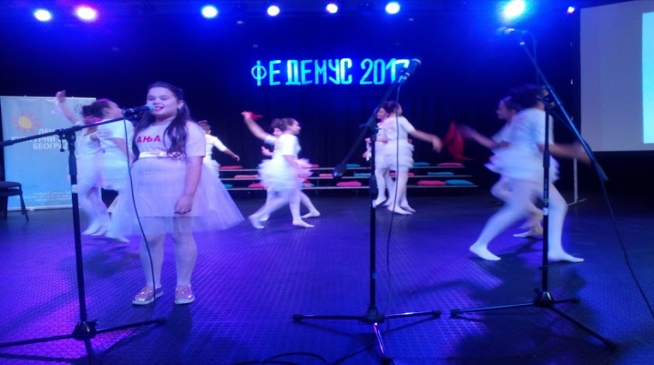
Учесници конкурса могу компоновати електронску, компјутерску композицију, снимљену на ЦД – у
Композиције морају бити оригиналне, писане од стране детета или групе деце а без интервенција одраслог, настале у 2016-2017 години и не смеју бити извођене на другим фестивалима.
Секециона комисија од приспелих композиција на конкурс врши избор до 10 вокалних, 6 инструменталних и 6 електронских
Организатор обезбеђује матрице за композиције које нису снимљене у студију, расписивање аранжмана за сваку вокалну композицију која ће се изводити на завршном концерту
Организатор има ексклузивно право да композиције које одабере Селекциона комисија за извођење на завршном концерту, сними аудио и ЦД као и да уврсти у штампану збирку нота, право емитовања у медијима и на другим Фестивалима.

Slide 9
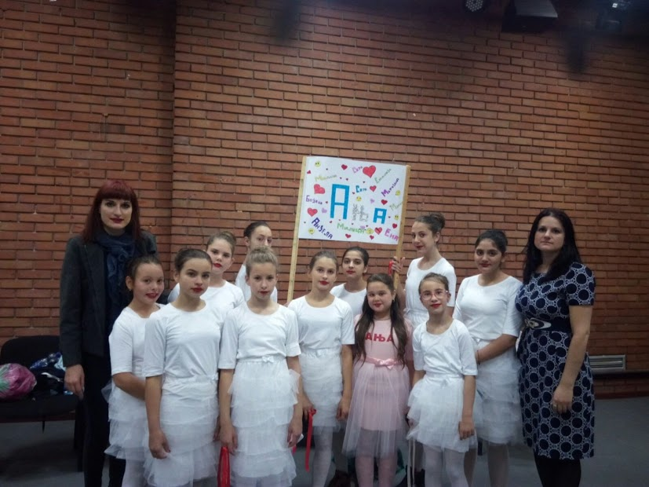
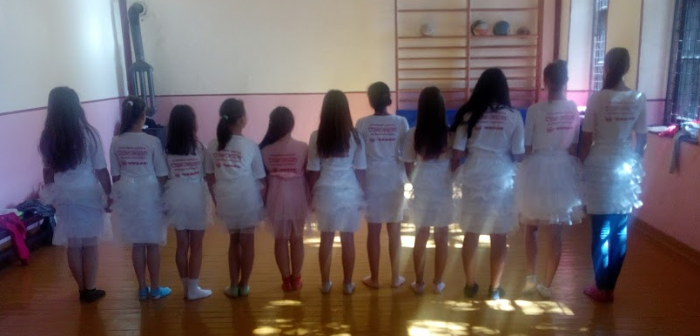
Припреме су започете у мају 2017.
Корелација између спортске и музичке секције.
На часовима музичке секције настала је композиција „Играјмо се“.
На часовима спортске секције осмишљена је кореографија за композицију „Играјмо се“.
Локална самоуправа општине Деспотовац је помогла око превоза ученика.
Фирма „Украс „ из Великог Поповића је спонзорисала костиме за ученике.

Slide 10
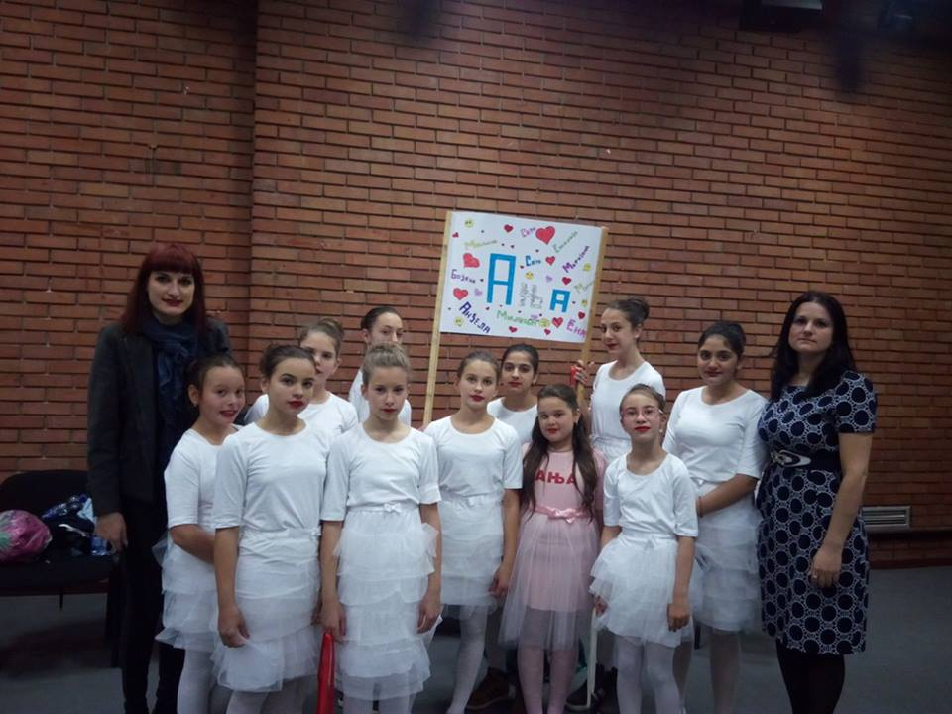
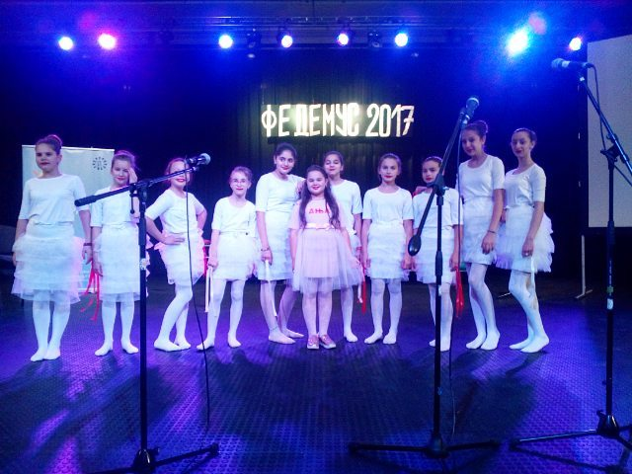
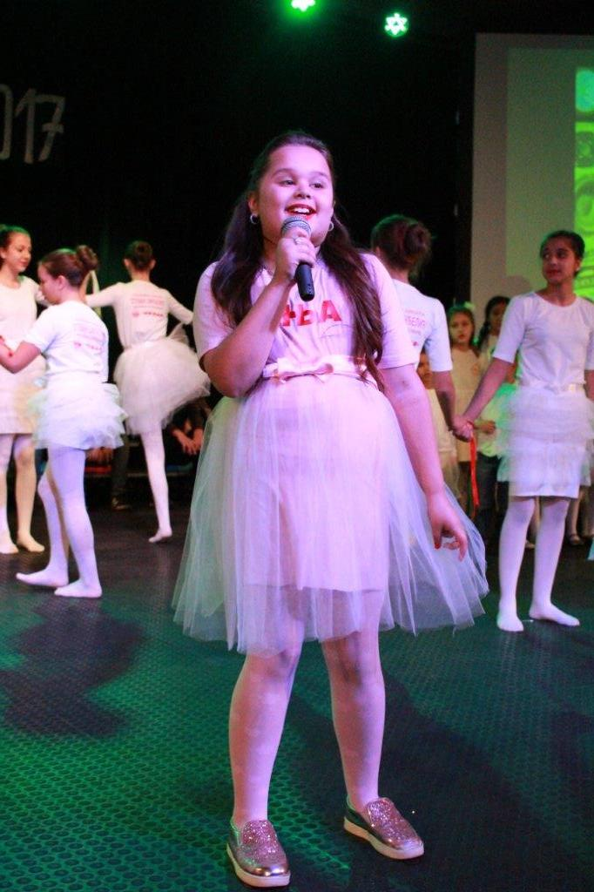
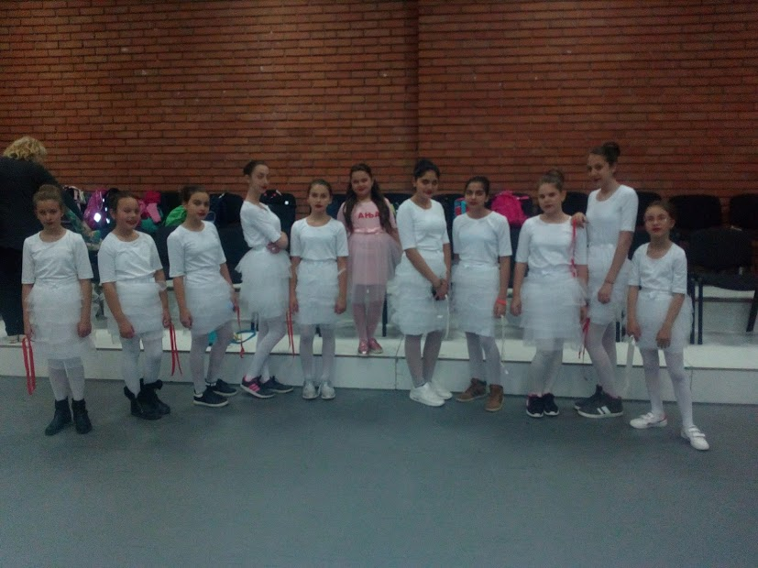

Slide 11
